Slide 1
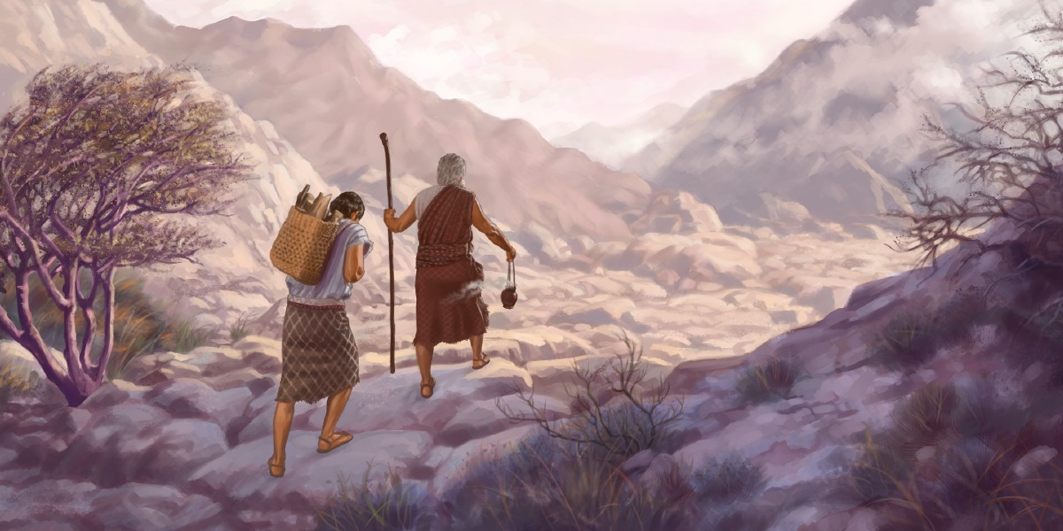
LECCIÓN 12: ISAAC: EL CONFLICTO ENTRE EL HIJO DEL DEBER Y EL HIJO DE LA PROMESA . Texto bíblico: Génesis 22. - Texto áureo: Génesis 18.2-3. Domingo 19 de Mayo del 2019.

Slide 2
CONSIDERACIONES PREVIAS
En el marco de una aparición del Señor a Abrahán encontramos de nuevo la ratiﬁcación de la promesa de un hijo a Abrahán con su esposa Sara.
El nacimiento de Isaac (Gn. 21:1-7), describe el cumplimiento de la promesa a Abrahán, ambos esposos ya viejos son padres de un niño, Dios les hace reír. Da la sensación de estar frente a un relato de una gran prueba de toda la vida de Abrahán, para al final cuando todo el mundo da por terminada la vida, Dios bendice el útero de una anciana y sonríe con ellos, por su milagro imposible. Con esto la Biblia nos demuestra que los planes del ser humano no son los planes de Dios.
Sara ya siendo madre de un niño, siente celos ahora no de Agar, sino de Ismael quien juega con el niño en igualdad de condiciones. Pide a Abrahán que eche a la sierva junto a su hijo, pues ella no desea que su hijo Isaac herede junto a él y, sea en lo futuro un posible enemigo de su hijo.

Slide 3
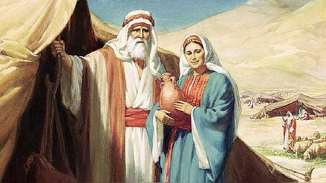
UN RELATO CON CONTRADICCIONES
El relato es muy crudo y refleja sentimientos muy humanos por parte de Sara.
Abrahán por su parte es consolado por Dios, quien toma partido en la situación y le advierte a él que bendecirá también a Ismael.

Slide 4
DIOS PRUEBA LA FE DE ABRAHÁN (GN.22).
La dura prueba que Abraham tuvo que enfrentar, en manos de Dios, es una experiencia muy dura e incomprensible, pues no se trata solamente del horrible sacrificio de un niño; la prueba en sí misma constituye un total abandono de Dios, sin que Abrahán sospeche que se trata sólo de una prueba.
El hijo que Dios le había dado después de tantas demoras, único eslabón que puede conducir a la promesa de una gran descendencia, debe ser devuelto a Dios en holocausto. Según Gen. 12.1s Abrahán tuvo que separarse de todo su pasado y, ahora, ha de abandonar todo su futuro.
Dios prueba hasta el máximo el corazón del patriarca, para que ningún elemento de hipocresía, o de falsa profesión de fe, pueda ser permitido en él.

Slide 5
Abraham, obedeciendo el mandato de Dios, caminó tres días junto a su hijo y sus criados, hasta llegar a divisar el Monte del sacrificio en el país de Moriah, no se sabe dónde queda este país, pero algunas versiones (LXX) lo traducen como el país de los Amorreos.
La decisión de Abraham fue firme, pues tuvo tres días de camino para pensar y arrepentirse, pero no lo hizo, el amor a Dios fue más fuerte que su apego y amor a su hijo, y además confía en que Dios de alguna forma reparará el error, aunque no alcance a comprender como lo hará.
El texto nos muestra el amor y cuidados de Abraham por su hijo, pues él lleva los implementos peligrosos en sus manos, los cuchillos y el fuego con los cuales el niño se hubiera podido herir en caso de una caída, el niño sólo cargó la leña.
Ascienden juntos el monte, caminando en silencio, hasta que el niño pregunta por la víctima para el holocausto (Cf. V.7). La sabia respuesta de Abraham fue “Dios proveerá”. No se trata de una respuesta evasiva, sino de una profunda esperanza que nace de lo más íntimo de su ser.

Slide 6
APRENDIZAJES PARA NUESTRA FE
Sólo cuando somos realmente puestos a prueba descubrimos quien es realmente Dios. Sin la prueba sólo podemos conocer a Dios en teoría y Dios no desea ese tipo de relación: Él desea que entremos en las profundidades vivas que hay en Él, en las realidades divinas de la comunión personal con él.
En la cima de la montaña Abraham construye el altar, coloca la leña, amarra a su hijo, toma el cuchillo alargando su mano y, se decide a concluir el sacrificio cuando surge lo inesperado. La voz de Dios le llama por su nombre impidiendo consumar el sacrificio, Dios ahora le pide que no le haga nada al niño. Abraham escuchó y obedeció la voz de Dios. La expresión “Dios proveerá” se había hecho concreta una vez más, pues Dios abre caminos donde no los hay.
Dios bendice a Abrahán por su fe demostrada en el desprendimiento experimentado con su hijo (Cf. V.16-17), si Dios había reclamado al niño para sí, colocando la trascendencia de Abraham en jaque, ahora, a través del mismo niño Dios bendice a Abrahán con una gran descendencia, y a través de esa descendencia todas las naciones del mundo alcanzarán la bendición de Dios.

Slide 7
LA PEDAGOGÍA DE DIOS
Podemos observar que la pedagogía de Dios es: si aprendemos a desprendernos de lo que tanto amamos, por amor a Dios, él nos bendecirá a través de aquello que tanto amamos.
El poder sanador de la gracia de Dios se manifiesta en la fe que nace en la entrega a él.
Dios nos reclama ser el dueño y Señor de todas las dimensiones de nuestra vida, somos su propiedad.
Dios nos pide que le amemos a él por sobre todas las cosas de este mundo, así como él nos ama a nosotros por sobre todas las cosas de este mundo.
Con esta reciprocidad del amor correspondido, surge la fe inquebrantable que confía en el Dios que siempre proveerá.
Abrahán, dejó el precedente de vivir bajo la gracia de Dios, pues él como padre tenía la autoridad patriarcal para matar a su hijo y no lo hizo.
Isaac vivió por la gracia de Dios, y su vida es el término de sacrificialismo humano en Israel.

Slide 8
PREGUNTAS PARA EL DIÁLOGO
¿Qué significado tiene la promesa de Dios y la “solución” que busca Sara y Abraham en esta historia?
¿Cuál es la relación entre Sara y Agar y cuáles son los resultados de ella?
¿Cómo Dios prueba la fe de Abraham?
¿Por qué razón Abraham no sacrificó a su hijo Isaac?
¿Qué relación tiene el concepto fe con desprenderse?

